Slide 1
Reservas de información en el Órgano Ejecutivo
Un análisis cuantitativo
Por Jaime López <jaime.lopez@funde.org>
8 de junio de 2016

Slide 2
Preliminares
En la aplicación de la Ley de Acceso a la Información Pública debe prevalecer el principio de máxima publicidad.
En casos excepcionales, cierta información pública puede ser declarada bajo reserva:
Si corresponde a los supuestos establecidos en la Ley
Se debe probar que el daño de mantener en reserva la información es menor que el de divulgarla
En todo caso, las reservas son temporales

Slide 3
Preliminares
Normativamente es legítima la existencia de información reservada:
Cuando la publicidad pueda poner en peligro la vida y bienes de personas
Cuando pueda poner en riesgo el cumplimiento de las funciones del Estado
En casos de conflicto se usan los criterios de máxima publicidad y menor daño.
Sin embargo, en la práctica es común que se abuse de la calificación de reserva, para:
Mantener márgenes amplios de discrecionalidad.
Evitar que la ciudadanía cuestione de manera informada determinadas decisiones.
Ocultar prácticas indebidas.

Slide 4
Características del análisis
Es un esfuerzo por hacer un análisis sistemático de las reservas de información pública.
Se basa en la revisión de los índices de información reservada:
Conteo de entradas
Lectura general
Incluye a 83 entidades del Órgano Ejecutivo, entre ministerios y entidades autónomas.
Constituye una línea de base para futuros análisis
Los datos fuente están disponibles. El análisis es reproducible.

Slide 5
Hallazgos
81 entidades del Órgano Ejecutivo cuentan con índices de información reservada. 2 entidades aún no los tienen (VMT e ISNA)
En las 81 entidades referidas, existen 5,023 reservas. Un promedio de 62.0 reservas por entidad.
Existe una gran dispersión entre entidades que tienen pocas reservas y otras que tienen muchas (desviación estándar = 125.8)

Slide 6
Hallazgos
12 entidades (14.8%) no tienen ninguna información reservada.
22 entidades (27.2%) tienen entre 1 y 10 reservas.
34 entidades (42.0%) tienen entre 11 y 100 reservas
13 entidades (16.0%) tienen más de 100 reservas.

Slide 7
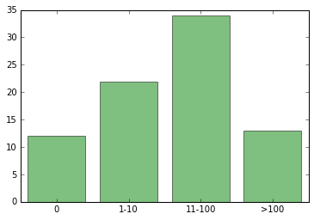
Histograma

Slide 8
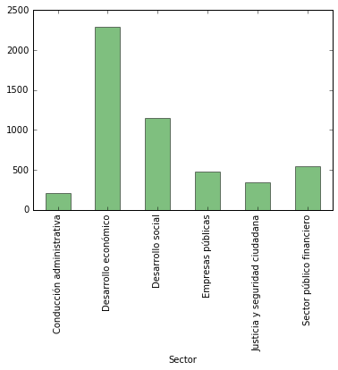
Reservas por sectores

Slide 9
Entidades con mayor número de reservas
Ministerio de Educación | MINED | 766
Fondo Salvadoreño para la Vivienda | FSV | 571
Ministerio de Agricultura y Ganadería | MAG | 461
Fondo de Saneamiento y Fortalecimiento Financiero | FOSAFI | 395
Instituto Salvadoreño de Desarrollo Municipal | ISDEM | 230
Fondo Solidario para la Familia Microempresaria |  | 193
Lotería Nacional de Beneficencia | LNB | 180
Administración Nacional de Acueductos y Alcantarillados | ANDA | 175
Consejo Nacional de Micro y Pequeña Empresa | CONAMYPE | 145
Centro Nacional de Tecnología Agropecuaria y Forestal | CENTA | 132
Nota: Debe observarse que algunas instituciones reducen el número de sus reservas haciendo que éstas tengan un carácter genérico. Así logran abarcar un gran número de documentos con una sola entrada en sus índices de información reservada.

Slide 10
Entidades con cero reservas
Centro Farmacéutico de la Fuerza Armada | CEFAFA
Consejo Nacional de Calidad | CNC
Consejo Nacional de Ciencia y Tecnología | CONACYT
Consejo Nacional de Energía | CNE
Fondo de Inversión Social para el Desarrollo Local | FISDL
Fondo para la Atención de Víctimas de Accidentes de Tránsito | FONAT
Inspectoría General de Seguridad Pública | IGSP
Instituto Especializado de Educación Superior para la Formación Diplomática | IEESFORD
Instituto Nacional de la Juventud | INJUVE
Instituto Nacional de los Deportes | INDES
Instituto Salvadoreño de Bienestar Magisterial | ISBM
Instituto Salvadoreño de Fomento Cooperativo | INSAFOCOOP

Slide 11
Conclusiones
Hay instituciones que le dan enorme valor al principio de máxima publicidad, al no tener reservas o mantenerlas al mínimo.
No se observa la existencia de criterios uniformes para la reserva de información pública.
En varias instituciones se observan prácticas indebidas sobre reservas de información:
Uso de reservas demasiado genéricas
Uso indiscriminado del máximo plazo de reserva (7 años)
Confusión entre información reservada e información confidencial

Slide 12
Recomendaciones
Que el Instituto de Acceso a la Información Pública dicte lineamientos claros sobre criterios y procedimientos para la reserva de información pública.
Que en las instituciones públicas se haga una revisión de la información clasificada como reservada, para:
Evitar La aplicación indebida de los causales de reserva.
Justificar adecuadamente, en los casos que proceda, la prueba de daño.
Limitar los períodos de reserva al mínimo necesario.
Desde la ciudadanía, analizar cualitativamente las reservas y, en los casos en que sean injustificadas, pedir su anulación.

